Slide 1
#include <algorithm>
std::find
vector<int> v; // สมมุติว่าใส่ของเข้าไปก็แล้วกันนะ
vector<int>::iterator it;
it = find (v.begin(), v.end(), 30);
if (it == v.end()) cout << "30 not found " << endl; else cout << "30 is in v " << endl;
InputIterator find (InputIterator first, InputIterator last, const T& val);
หา val ในช่วงข้อมูล [first,last) ถ้าเจอ ให้รีเทิร์น iterator ชี้ตำแหน่งของ val แต่ถ้าไม่เจอ ให้รีเทิร์น last

Slide 2
แบบฝึกหัด
เขียนโปรแกรมอ่าน input (เอาเป็น int เท่านั้น) จากคีย์บอร์ด
size 1 2 3 .etc มาสร้างเวคเตอร์ หลังจากนั้นให้ user พิมพ์หาค่าที่ต้องการว่ามีหรือไม่ (พิมพ์ว่ามีหรือไม่มีเป็นการตอบออกมา)
เราใช้ std::find ในการหา

Slide 3
map::find กับ std::find
ถ้าใช้ std มันจะเป็นการพยายามหา pair ทั้ง pair
แต่ถ้าใช้ของ map เราให้ key แล้วมันจะหา value
ดังนั้นใช้งานคนละแบบ
แต่จริงๆ ถ้าใช้งานกับ map ตัวเมธอดของ map เอง จะเร็วกว่า เพราะ search ใน structure ของ map ที่เก็บดาต้า (ซึ่งจริงๆ เก็บเป็นต้นไม้ ดังนั้นจะหาดาต้าได้เร็วกว่า std::find ซึ่งต้องไล่หาดาต้าแต่ละตัวด้วย iterator เท่านั้น

Slide 4
std::find_if
InputIterator find_if (InputIterator first, InputIterator last, UnaryPredicate pred)
หา ในช่วงข้อมูล [first,last) ว่า pred เป็น true หรือเปล่า ถ้าเจอ ให้รีเทิร์น iterator ชี้ตำแหน่งของ val แต่ถ้าไม่เจอ ให้รีเทิร์น last

Slide 5
#include <iostream>
#include <algorithm>
#include <vector>
using namespace std;
bool IsOdd (int i) { return ((i%2)==1); }
int main () {
std::vector<int> myvector;
myvector.push_back(10); myvector.push_back(25); myvector.push_back(40); myvector.push_back(55);
std::vector<int>::iterator it = std::find_if (myvector.begin(), myvector.end(), IsOdd);
std::cout << "The first odd value is " << *it << '\n'; return 0; }

Slide 6
std::sort
void sort (RandomAccessIterator first, RandomAccessIterator last);
เรียงดาต้า จากช่วง [first,last) ให้เรียงจากน้อยไปมาก (การเรียง เทียบด้วยเครื่องหมาย < )
void sort (RandomAccessIterator first,
RandomAccessIterator last, Compare comp);
เรียงดาต้า จากช่วง [first,last) ให้เรียงจากน้อยไปมาก (การเรียง เทียบด้วย comp object )

Slide 7
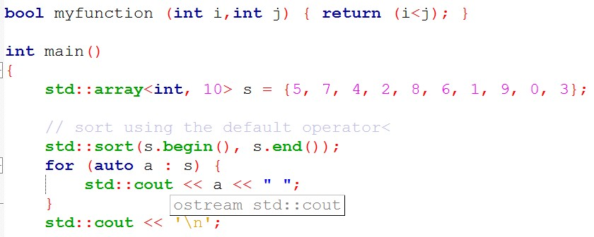
Default sort

Slide 8
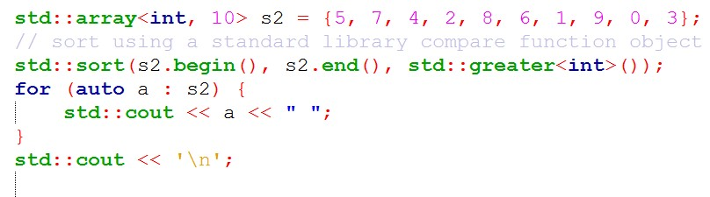
Sort โดยใช้ ฟังก์ชัน greater ที่มีอยู่แล้วใน std

Slide 9
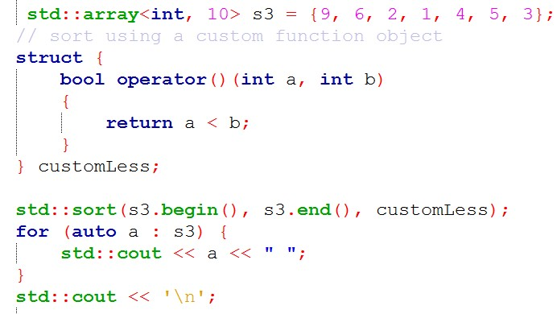
Sort โดยเขียน compare object เอง

Slide 10
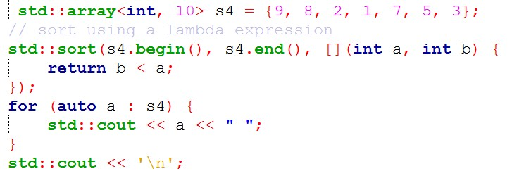
Sort โดยใส่ lambda expression

Slide 11
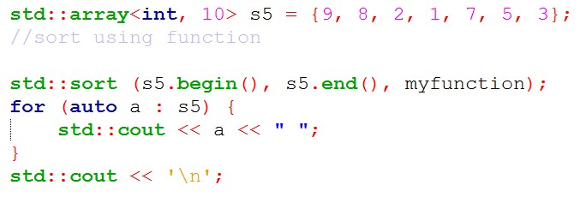
Sort ด้วยฟังก์ชั่นที่นิยามมาก่อนเอง

Slide 12
algorithm ยังมีฟังก์ชั่นอื่นๆอีกมาก

Slide 13
Write a program that creates a string then puts the characters in alphabetical order (there's a sort algorithm).
Write a program that creates a string then shuffles the characters (there's a random_shuffle algorithm)
Write a program that creates a vector of strings and then puts the strings in alphabetical order
Write a program that creates 2 strings then prints out the letters they have in common.

Slide 14
Write a program that creates a string then removes the spaces in the string (use remove and erase).
Write a program that creates a string then counts the number of times that a particular letter ('t' for example) appears in the string. (there's a count algorithm).
Write a function that given 2 strings tells you if one is a reverse of the other (use reverse on one string and see if it matches the other)
Write a program that creates a vector of floats and reverses them.

